Slide 1
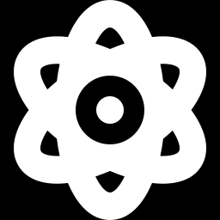
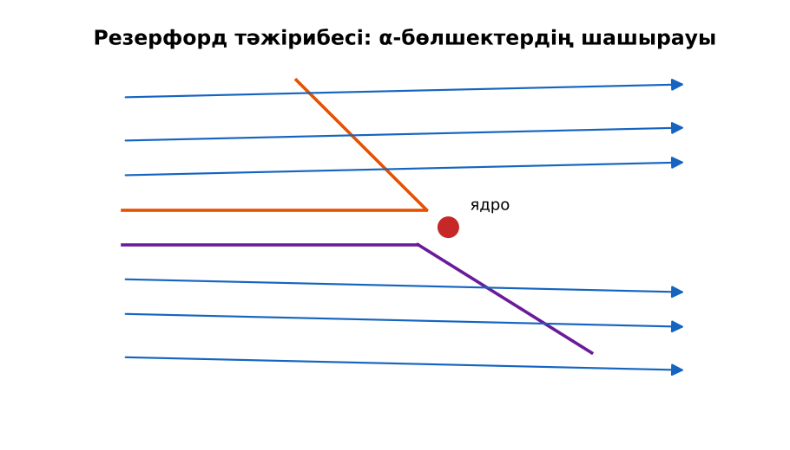
ФИЗИКА · 9-СЫНЫП · 58-САБАҚ
Бөлім: Атом құрылысы. Атомдық құбылыстар
Резерфорд тәжірибесі, атомның құрамы. БЖБ №7
Педагог: Айтбаев С.Б.
Құндылық: Әділдік және жауапкершілік
Notes:
Сабақтың тақырыбы: Резерфорд тәжірибесі, атомның құрамы. БЖБ №7. Бөлім: Атом құрылысы. Атомдық құбылыстар. Ұйымдастыру кезеңі: сәлемдесу, түгендеу, бағалау парағын тарату. (Тақырып пен сурет шертілгенде пайда болады.)

Slide 2

Сабақтың мақсаты
Сабақтың басы · 6 мин
Оқу мақсаттары (бағдарлама)
Сабақ соңында біз:
9.6.1.7 – α -бөлшегінің шашырауы бойынша Резерфорд тәжірибесін сипаттау
1
Резерфорд тәжірибесін сипаттайды
2
Α-бөлшектердің шашырауы бойынша атомның ядролық моделін түсіндіреді
3
Атом құрамын (протон, нейтрон, электрон) атайды
4
Томсон және Резерфорд модельдерін салыстырып, ғылыми әдістің рөлін бағалайды
Notes:
Мақсаттарды бір-бірлеп шертіп ашыңыз. Проблемалық жағдаяттан кейін осы слайдқа оралып, мақсатты оқушылармен бірге тұжырымдаңыз.

Slide 3


Білімді өзектендіру: «Түйінді сөздер»
Сабақтың басы · 6 мин
Тақтадағы 5 түйінді сөзді («Радиоактивтілік. Радиоактивті сәулеленудің табиғаты» тақырыбынан) пайдаланып, оқушылар 2–3 сөйлемнен тұратын түсіндірме құрайды.
Өткен тақырып: Радиоактивтілік. Радиоактивті сәулеленудің табиғаты
Әділдік және жауапкершілік
«Ғылым таппай мақтанба» – Абай Құнанбайұлы.
Notes:
Әдіс: «Түйінді сөздер». Тақтадағы 5 түйінді сөзді («Радиоактивтілік. Радиоактивті сәулеленудің табиғаты» тақырыбынан) пайдаланып, оқушылар 2–3 сөйлемнен тұратын түсіндірме құрайды. Шерткенде құндылық пен дәйексөз шығады: «Ғылым таппай мақтанба» – Абай Құнанбайұлы.

Slide 4
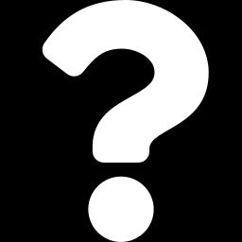

Проблемалық жағдаят
Сабақтың басы · 6 мин
Алтын фольгаға атылған α-бөлшектердің кейбіреуі кері шағылды. Резерфорд: «Бұл қағазға атылған снарядтың кері қайтуы сияқты» деді. Неге бұл таңғаларлық?
Болжамдарыңды айтыңдар! Бүгінгі сабақтың тақырыбы қандай болуы мүмкін?
Notes:
Проблемалық сұрақты оқып, болжамдарды тыңдаңыз. Шерткенде төменгі тапсырма шығады. Жауапқа сабақ соңында қайта оралыңыз.

Slide 5
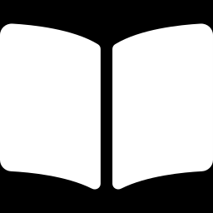
Жаңа білім
Сабақтың ортасы · 10 мин
Томсон моделі: атом – біркелкі оң зарядты шар, ішінде электрондар («мейізді кекс»).
Резерфорд тәжірибесі (1911): көпшілік α-бөлшек ауытқымай өтті, кейбіреуі үлкен бұрышқа шашырады.
Қорытынды: атомның оң заряды мен массасы өте кішкене ядрода (~10⁻¹⁵ м), атом өлшемі ~10⁻¹⁰ м.
Атом құрамы: ядро (Z протон + N нейтрон) және Z электрон.
Резерфорд тәжірибесі
Notes:
Әдіс: «INSERT». Оқушылар оқулық мәтінін «INSERT» белгілері бойынша (V – білемін, + – жаңа ақпарат, − – басқаша ойлаймын, ? – түсінбедім) оқып, кестеге түсіреді. Мұғалім «?» белгісі қойылған сұрақтарға түсінік береді. Тармақтар шерткен сайын бір-бірлеп шығады – әрқайсысын талқылаңыз.

Slide 6

Суретпен жұмыс
Сабақтың ортасы · 10 мин
Суретте не бейнеленген? Қандай физикалық шамалар мен заңдылықтарды көрсетеді? Өз сөзіңмен түсіндір.
Notes:
«Суретті оқу» тапсырмасы: оқушылар жұппен суреттерді сипаттайды, мұғалім жетекші сұрақтар қояды. Суреттер шерткенде кезекпен шығады.

Slide 7

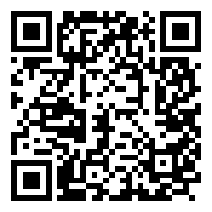
Виртуалды зертхана: PhET
Сабақтың ортасы · 10 мин
Симуляцияны QR-код арқылы ашыңдар.
Параметрлерді өзгертіп, нәтижені бақылаңдар.
Қандай шама қалай өзгереді? Қорытындыны дәптерге жазыңдар.
Сілтеме: https://phet.colorado.edu/en/simulations/rutherford-scattering
PhET симуляциясы
Notes:
Симуляцияны интерактивті тақтада көрсетіңіз немесе оқушылар смартфонмен ашады. Тілді беттің жоғарғы жағынан ауыстыруға болады.

Slide 8

Деңгейлік тапсырмалар
Сабақтың ортасы · 8 мин
С
В
А
С деңгейі
В деңгейі
талдау, жинақтау
А деңгейі
қолдану
білу, түсіну
Деңгейіңді өзің таңда. А деңгейін орындасаң – В деңгейіне өт!
Notes:
Деңгейлер баспалдақ сияқты шерткен сайын шығады. Саралау «Таңдау» арқылы. ЕББҚ оқушыларына: толтырылған үлгі есеп және бос орынды толықтыру тапсырмасы; тапсырманы бөліктерге бөліп беру және қосымша 3–5 минут.

Slide 9

А деңгейі: білу, түсіну
Сабақтың ортасы · 8 мин
А
Резерфорд тәжірибесінің 2 негізгі нәтижесін ата.
Жауабы: Көбі ауытқымайды – атом негізінен бос; кейбірі кері шағылады – массивті оң ядро.
Notes:
Жауап кілті шерткенде ғана шығады – оқушылар орындап болғаннан кейін көрсетіңіз. А деңгейі: Көбі ауытқымайды – атом негізінен бос; кейбірі кері шағылады – массивті оң ядро.

Slide 10
В деңгейі: қолдану
Сабақтың ортасы · 8 мин
В
Атом мен ядро өлшемдерінің қатынасын бағала. Ядро 1 см шар болса, атом қандай болар еді?
Жауабы: ~10⁵ есе; атом диаметрі ≈ 1 км.
Notes:
Жауап кілті шерткенде ғана шығады – оқушылар орындап болғаннан кейін көрсетіңіз. В деңгейі: ~10⁵ есе; атом диаметрі ≈ 1 км.

Slide 11
С деңгейі: талдау, жинақтау
Сабақтың ортасы · 8 мин
С
Неліктен Томсон моделі тәжірибе нәтижесін түсіндіре алмады? Ғылымдағы модельдердің өзгеруін бағала.
Жауабы: Біркелкі таралған заряд үлкен ауытқу бере алмайды; модель тәжірибемен тексеріліп, жетілдіріледі.
Notes:
Жауап кілті шерткенде ғана шығады – оқушылар орындап болғаннан кейін көрсетіңіз. С деңгейі: Біркелкі таралған заряд үлкен ауытқу бере алмайды; модель тәжірибемен тексеріліп, жетілдіріледі.

Slide 12
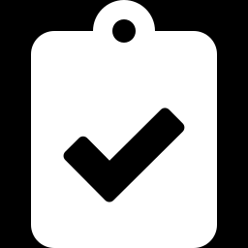
Бөлім бойынша жиынтық бағалау №7
Сабақтың ортасы · 17 мин
«Атом құрылысы. Атомдық құбылыстар» бөлімі бойынша
Тапсырмаларды өз бетіңше орында
Уақытты қадағала, жауабыңды таза жаз
Жұмысты уақытында тапсыр
Notes:
БЖБ спецификацияға сәйкес өткізіледі. Нұсқаулық беріңіз, уақытты қадағалаңыз, жұмыстарды жинаңыз.

Slide 13
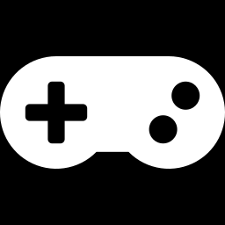

Бекіту: Socrative викторинасы
Сабақтың соңы · 5 мин
1
Атомның массасы қайда шоғырланған?
ядрода
2
Резерфорд тәжірибесі жылы?
1911
Socrative
3
Ядро өлшемі?
~10⁻¹⁵ м
Notes:
Жауаптар жасыл белгімен шерткен сайын бір-бірлеп шығады. 1) ядрода; 2) 1911; 3) ~10⁻¹⁵ м. Онлайн нұсқасын Socrative платформасында дайындаңыз (https://www.socrative.com/).

Slide 14
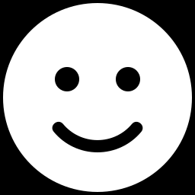
Рефлексия: «Рефлексия ағашы»
Сабақтың соңы · 5 мин
Жасыл жапырақ – бәрі түсінікті; сары – біраз сұрақ бар; қызыл – қайталау керек.
9–10 балл
Өте жақсы
7–8 балл
Жақсы
5–6 балл
Қанағаттанарлық
0–4 балл
Қолдау қажет
Notes:
Рефлексияны 2–3 минутта өткізіңіз. Бағалау шкаласы бойынша оқушылар өз балын анықтайды.

Slide 15

Үй тапсырмасы
Сабақтың соңы · 5 мин
А
А деңгейі
В
В деңгейі
С
С деңгейі
§35; 2 сұрақ.
Атом модельдерінің тарихын уақыт сызығымен көрсету.
Эрнест Резерфорд туралы хабарлама.
Notes:
Үй тапсырмасы сараланған: оқушы деңгейін өзі таңдайды. Kundelik.kz-ке енгізіңіз.

Slide 16
Сабаққа белсенді қатысқандарыңа рахмет!
«Ғылым таппай мақтанба» – Абай Құнанбайұлы.
Notes:
Сабақты қорытындылау.

